Slide 1

Színészek Ádám,Éva és Lucifer szerepépen
Lucifer Angyalai

Slide 2
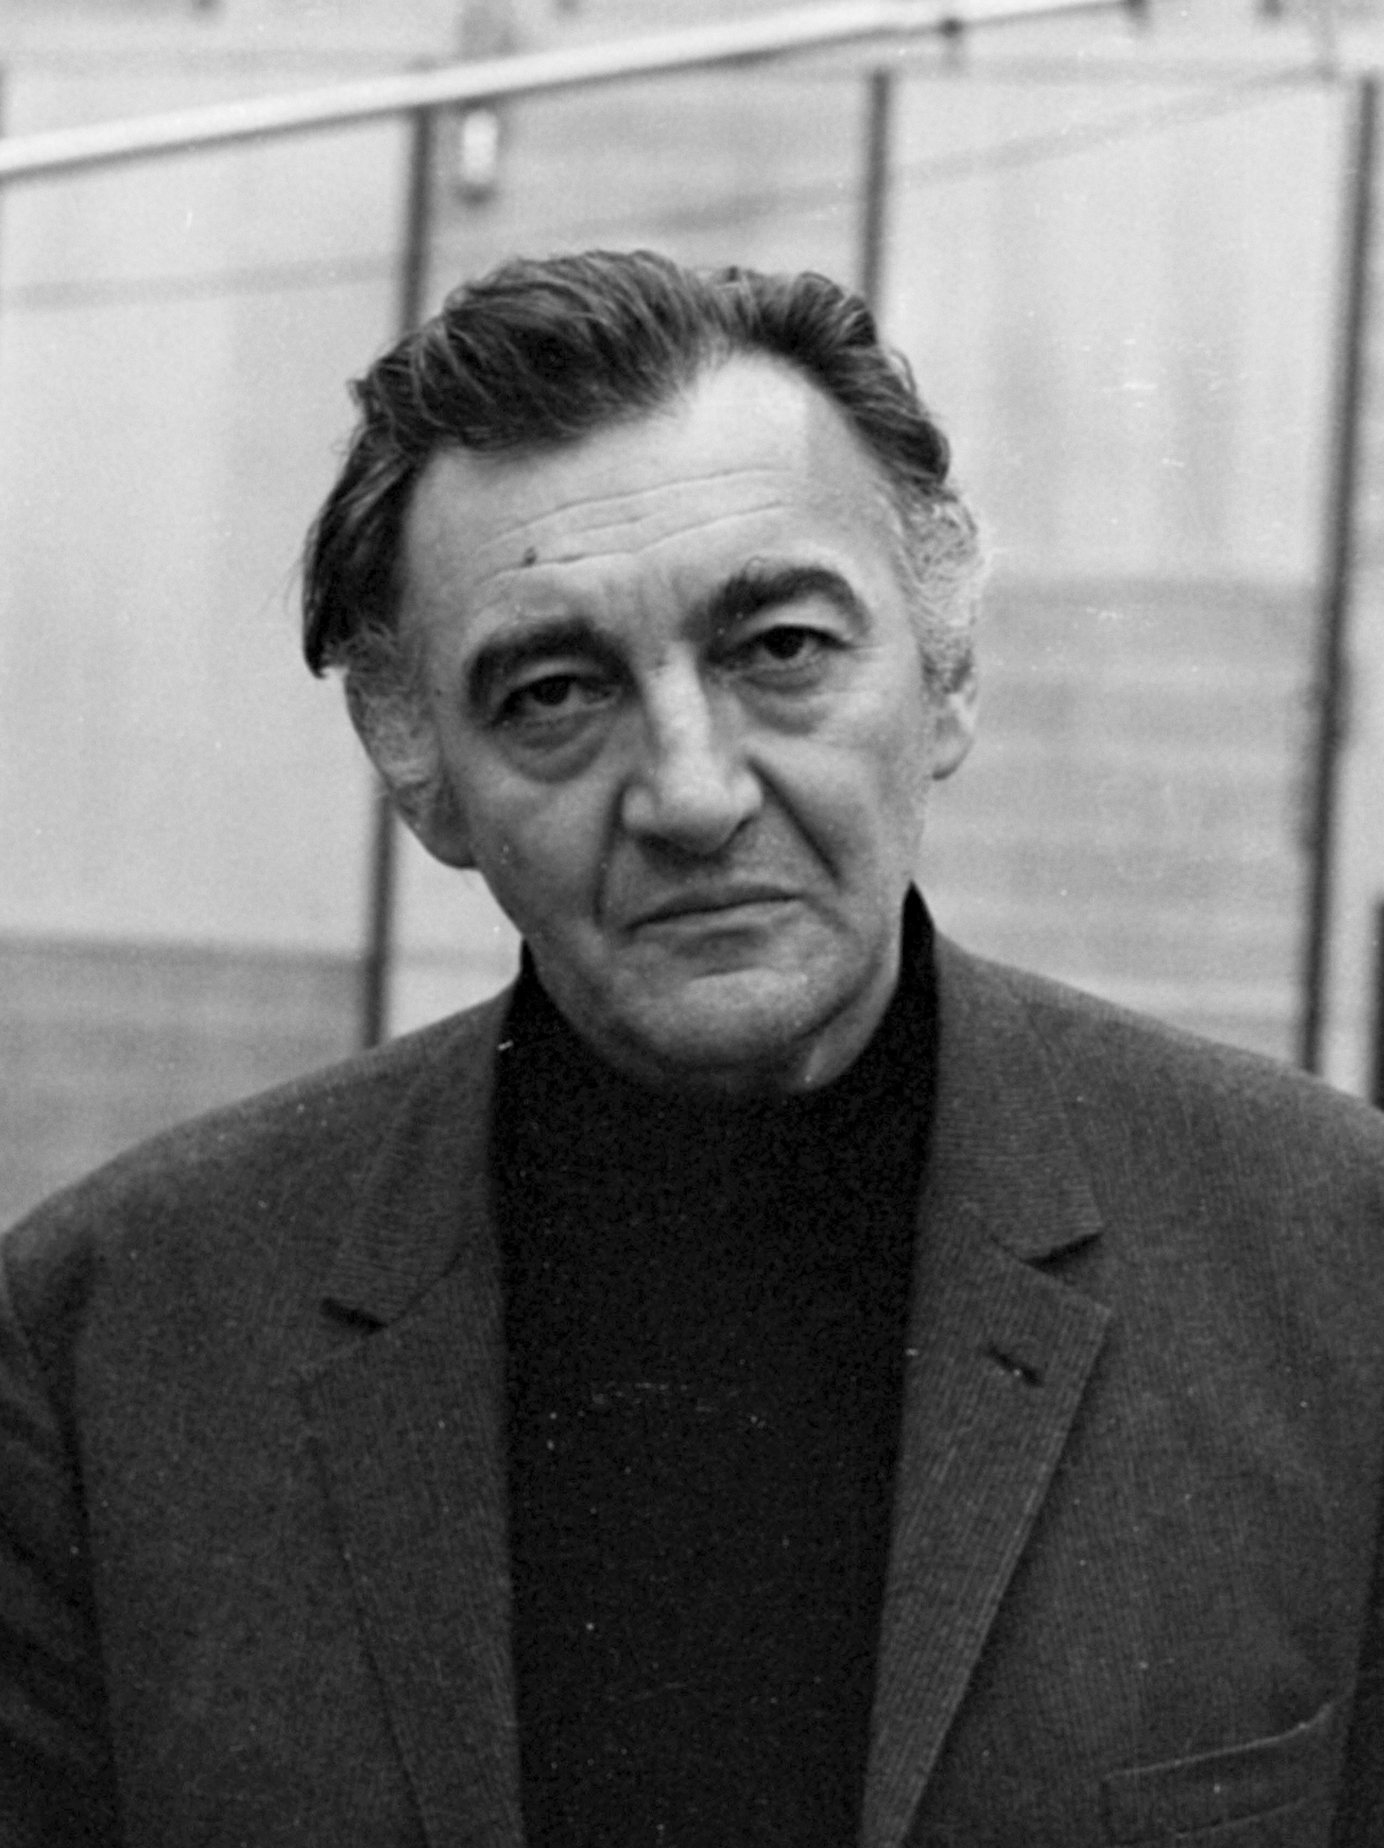
Sinkovits Imre - Ádám
1928-ban született Budapesten egy kis vendéglős család gyermekeként
Az Óbudai Árpád Gimnáziumban érettségizett, majd 1951-ben szerzett diplomát a Színház- és Filmművészeti Főiskolán
Diplomázása után azonnal a Nemzeti Színház tagja lett, ahol élete nagy részét töltötte
Az 1956-os forradalomban való részvétele miatt egy időre eltiltották a színháztól és évekig a József Attila színházba kényszerült, csak 1963-ban térhetett vissza a Nemzeti Színházba
2001. január 18-án hunyt el Budapesten. Utolsó estéjén még betegen is színpadra lépett.
Legfontosabb szerepei:
  A színházban Madách Imre: Mózes (címszerep), Az ember tragédiája (Ádám) és Sütő András: Advent a Hargitán (Bódi Vencel) voltak
  A filmművészetben pedig olyan klasszikusokban nyújtott felejthetetlen alakítást, mint A tizedes meg a többiek (Molnár tizedes), az Egri csillagok (Dobó István) és az Isten hozta, őrnagy úr! (Tót Lajos)
  Ezek mellett, mint szinkronszínész ő kölcsönözte Törppapa hangját a Hupikék törpikék rajzfilmsorozatban
Főbb kitüntetései: Jászai Jászai Mari-díj (1955, 1962), Kossuth-díj (1966), Kiváló művész (1974), A Nemzet Színésze (2000)

Slide 3
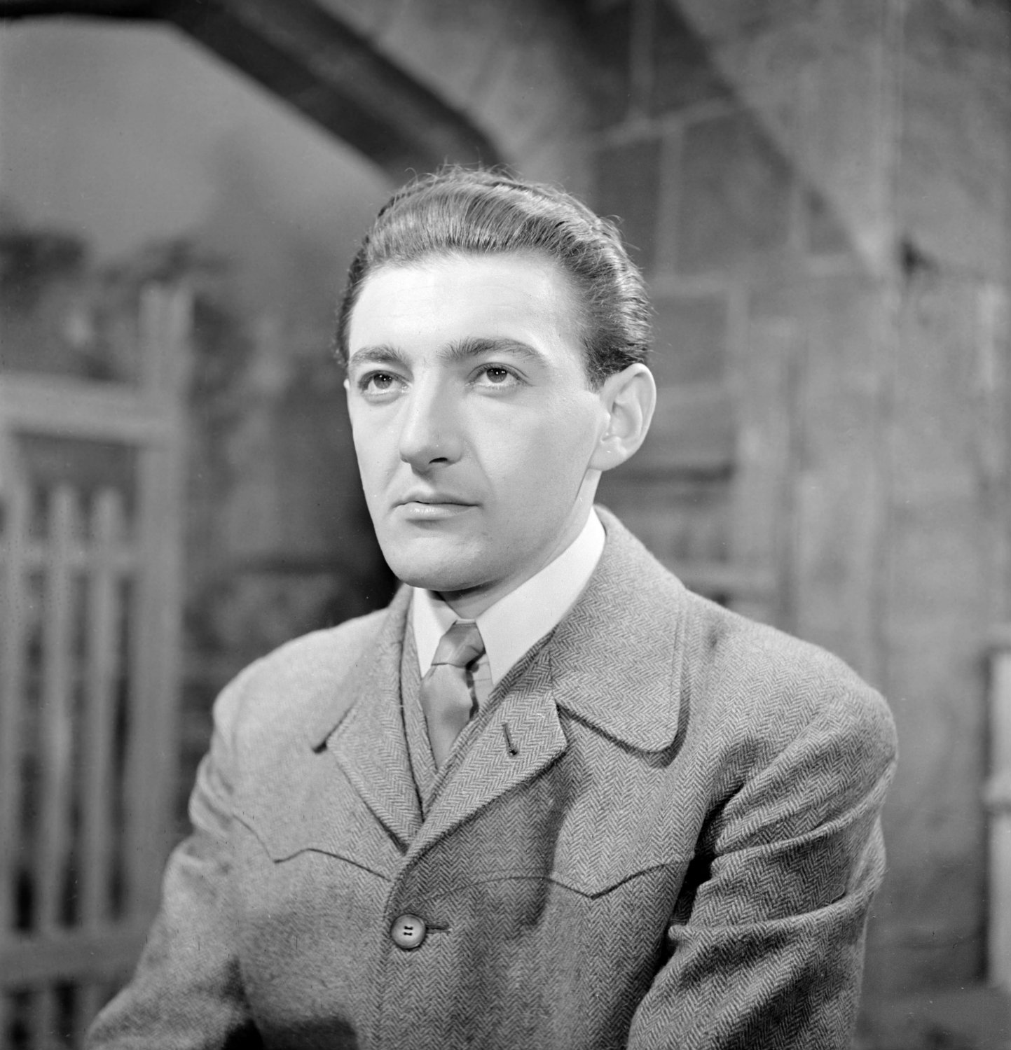
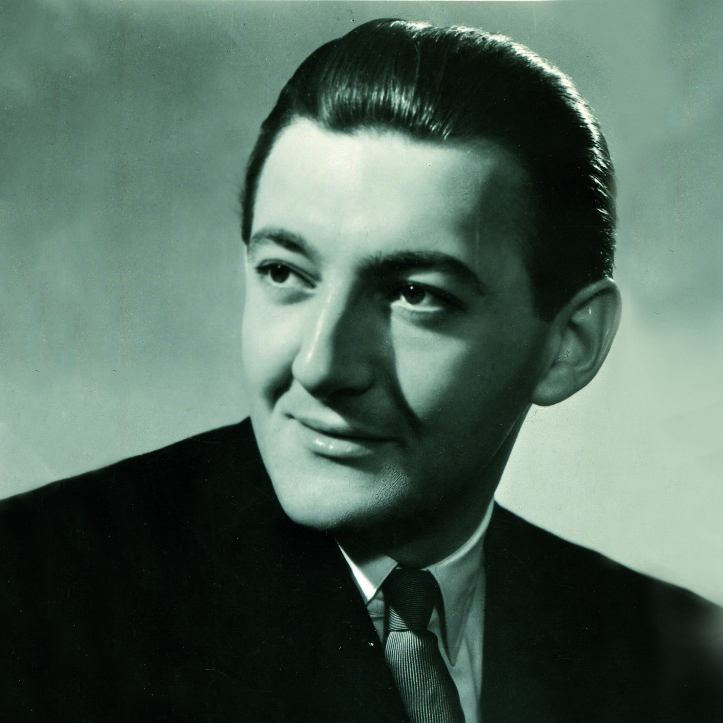
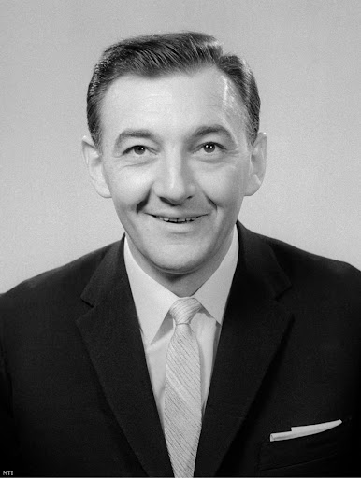
Miért volt Sinkovits Imre pályájának fontos pontja Ádám szerepe?
Több okból is mérföldkőnek számított a pályafutásában:
  1963-as visszatérése után az egyik első főszerepe Ádám volt az 1964-es, Major Tamás által rendezett jubileumi előadásban
  Jelentős szakmai feladat volt, valamint a művészi és erkölcsi rehabilitációjának jelképe
  Ez az alakítás végleg megerősítette helyét a legnagyobb magyar színészek sorában
  Ádám küzdelme, a bukások utáni újrakezdés és a „küzdj és bízva bízzál” eszméje összecsengett saját életsorsával, a meghurcoltatások utáni talpra állással
  A Tragédia végigkísérte a pályáját: már Ádám szerepe előtt is játszott a darabban például a Földszellemként vagy rabszolgaként, majd mikor már túl idős lett Ádám szerepéhez, az Úr hangjaként tért vissza a darabba

Slide 4
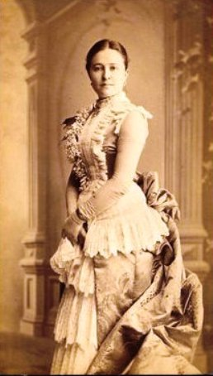
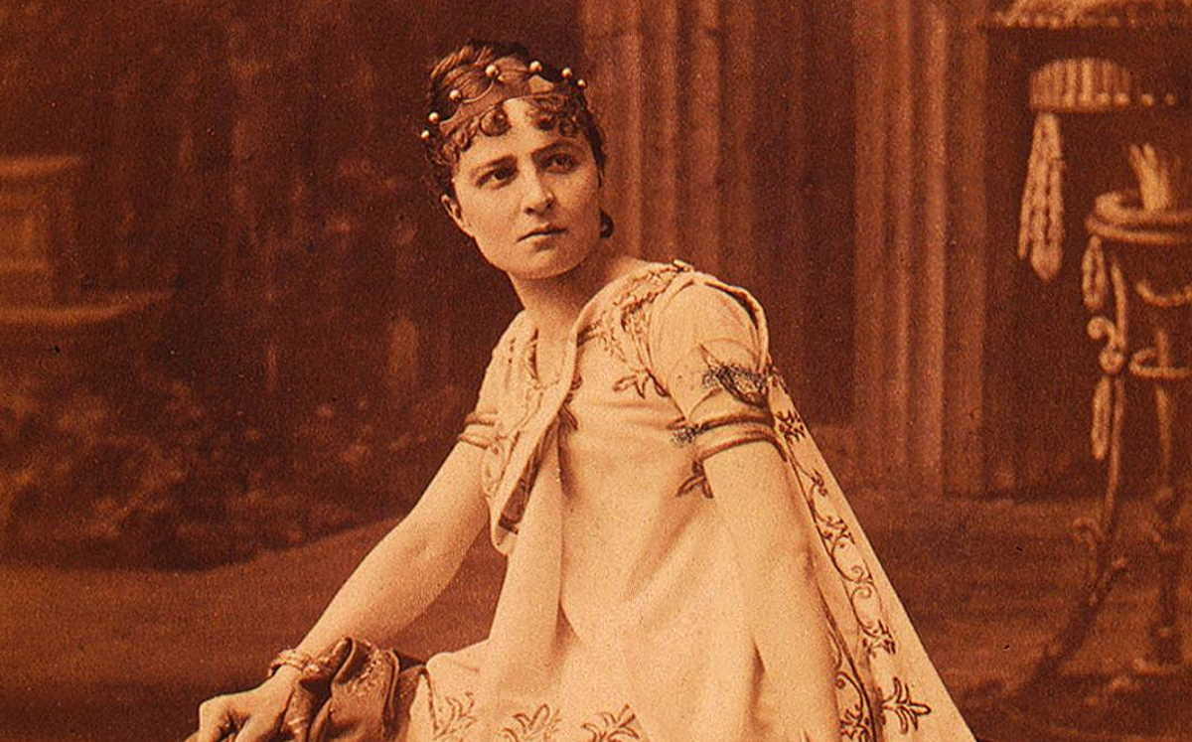
Jászai Mari - Éva
Jászai Mari a magyar színjátszás „nagyasszonya”, a Nemzeti Színház örökös tagja, és a magyar színháztörténet egyik legnagyobb tragikája volt
1850-ben született Krippel Mária néven, Ászáron, egy szegény ácsmester leányaként.
Gyermekkora nélkülözésekkel telt, majd tizenhat évesen megszökött otthonról és csatlakozott egy vándortársulathoz
Tehetségére hamar felfigyeltek, és bár nem végzett iskolát autodidakta módon tanult nyelveket és kívülről tudta a világirodalom nagy drámáit
1872-ben lett a Nemzeti Színház tagja, ahol több, mint fél évtizeden keresztül játszott
Nemcsak játszotta, hanem fordította is a drámákat, és elismert Petőfi-szavaló volt
Fontosabb szerepei: Legnagyobb sikereit tragikus szerepekben aratta, mint:
  Éva (Madách Imre: Ember tragédiája)
  Gertrudis (Katona József Bánk bán)
  Antigoné (Szophoklész: Antigoné)
Erős, független és öntörvényű személyiség volt. Soha nem ment újra férjhez az első, rövid házassága után.
1926-ban hunyt el Budapesten

Slide 5
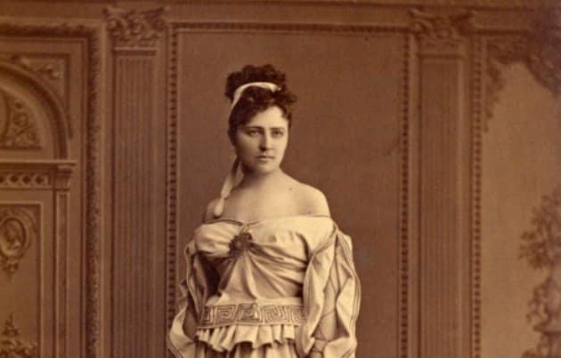
Miért volt Jászai Mari pályájának fontos pontja Éva szerepe?
Jászai Mari számára Éva szerepe a színészi kiteljesedésének és a nemzeti elismertségének záloga volt
Ő volt az első Éva a darab 1883-as színházi ősbemutatóján
Bár már ismert színésznő volt, ez a szerep hozta meg számára a legnagyobb szakmai áttörést
Naplói és írásai alapján Jászai mélyen hitt Madách gondolataiban. Éva alakjában a "nőiség misztériumát" látta, azt a nőt, aki egyszerre okozója a bűnbeesésnek, de egyben a remény és a megújulás forrása is Ádám számára
Jászai Mari neve annyira összeforrt ezzel a szereppel, hogy haláláig ő maradt a "mérce", akihez minden későbbi Éva-alakítást mértek

Slide 6
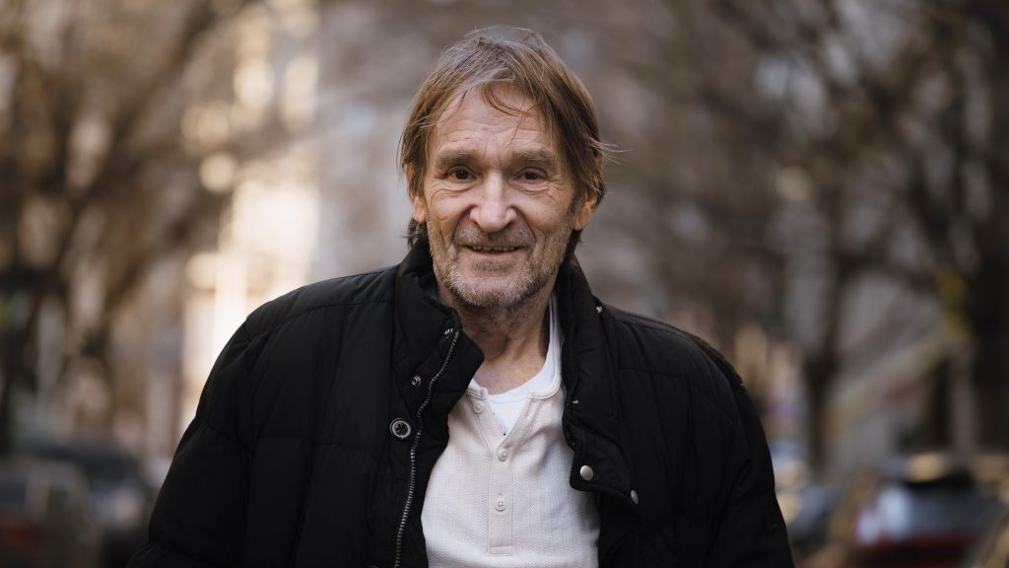
Cserhalmi György - Lucifer
1948-ban született Budapesten, színészcsaládban.
Fiatalon kiváló sportoló volt (vívott és ökölvívott)
1971-ben végzett a Színház- és Filmművészeti Főiskolán
Pályáját Debrecenben kezdte, majd a veszprémi Petőfi Színház és a budapesti Nemzeti Színház tagja volt. Meghatározó éveket töltött a Katona József Színház alapító tagjaként, később a kaposvári Csiky Gergely Színházban is játszott.
Ő az egyik legtöbbet foglalkoztatott magyar filmszínész, több mint 200 filmben szerepelt
Életművének egyik legfontosabb szála a Jancsó Miklóssal való közös munka; a rendező egyik állandó főszereplője és alkotótársa volt.
1989: A rendszerváltás idején ő olvasta fel a 16 pontot a Szabadság téren, a televízió székháza előtt, ami a korszak egyik ikonikus pillanatává tette őt.
Díjai: Jászai Mari-díj (1977), Kossuth-díj (1990), A Nemzet Színésze (2014)
Fontosabb szerepei:
  Színházban: Lucifer (Madách: Az ember tragédiája), Hamlet (Shakespeare: Hamlet), Bánk bán (Katona József: Bánk bán)
  Filmekben:Az ötödik pecsét, Dögkeselyű, Mephisto, Szerelmem, Elektra

Slide 7
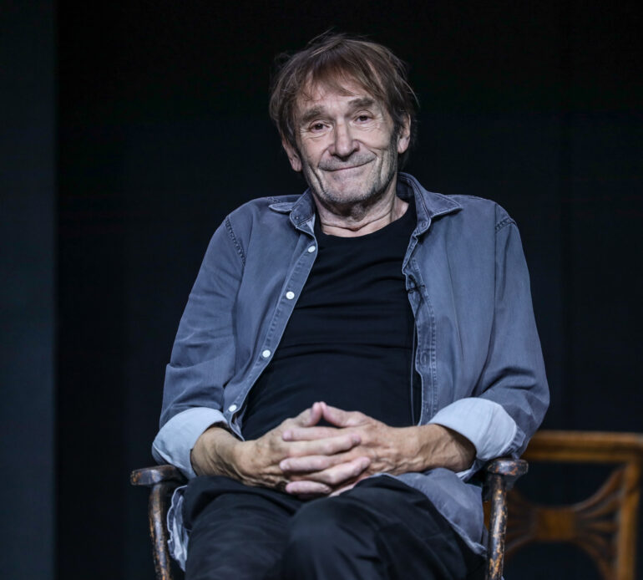
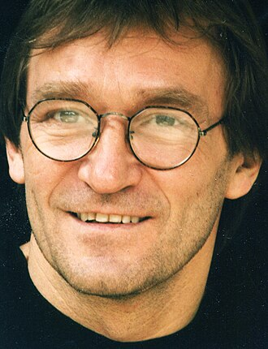
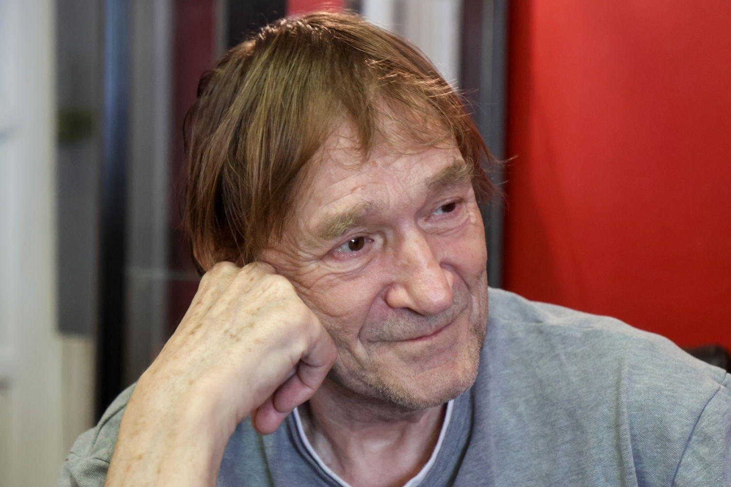
Miért volt Cserhalmi György pályájának fontos pontja Lucifer szerepe?
Cserhalmi György számára Lucifer szerepe a színészi beérést és a modern drámai hős megformálását jelentette
Ez az előadás nyitotta meg az új Nemzeti Színházat 2002. március 15-én. Ebben a kitüntetett pillanatban Lucifert játszani nemcsak szakmai, hanem szimbolikus feladat is volt, amely Cserhalmit a korszak első számú férfiszínészévé emelte.
Cserhalmi Luciferje egy robusztus, férfias és fájdalmas figura. Alakítása visszahozta a karakterbe a „bukott angyal” méltóságát és tragikumát.
Cserhalmi sajátos, gyakran öntörvényű és kompromisszumot nem ismerő alkata tökéletesen rímelt Lucifer karakterére.

